Slide 1
進捗報告 折り返し型ギルバート乗算回路の設計
2023/7/10 B4 小島 光

Slide 2
目的
折り返し型のギルバート乗算回路を設計し、出力範囲の拡大を目指す。
設計の初期段階として、利得を求める。

Slide 3
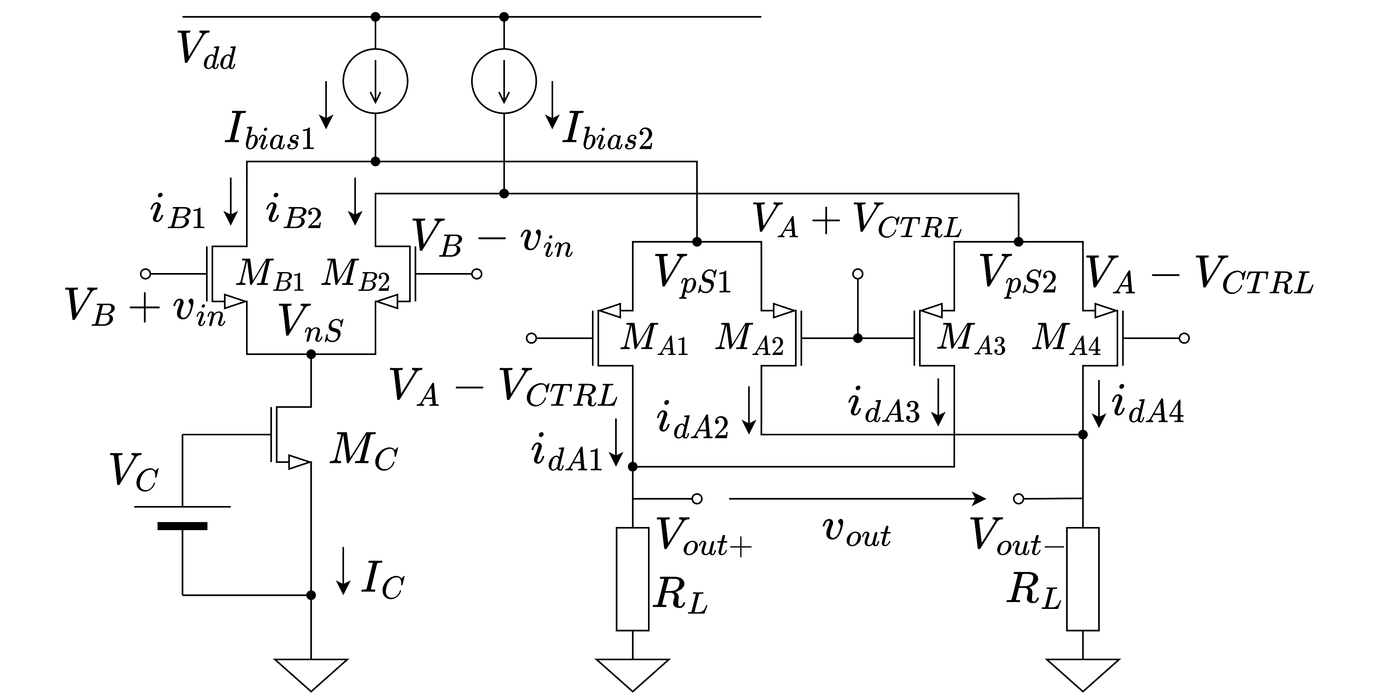
折り返し型乗算回路の構成
mosトランジスタ2段と負荷抵抗で電源電圧を使う。
⇒出力範囲の拡大が見込める。

Slide 4
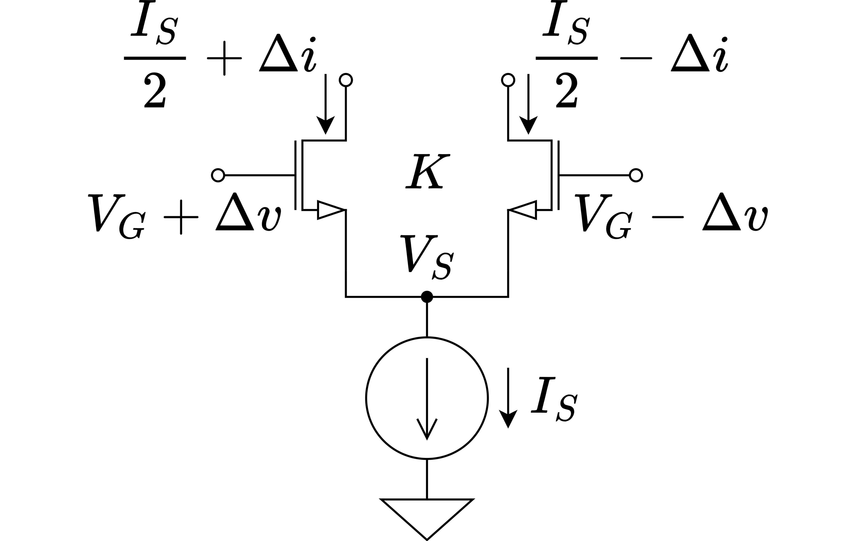
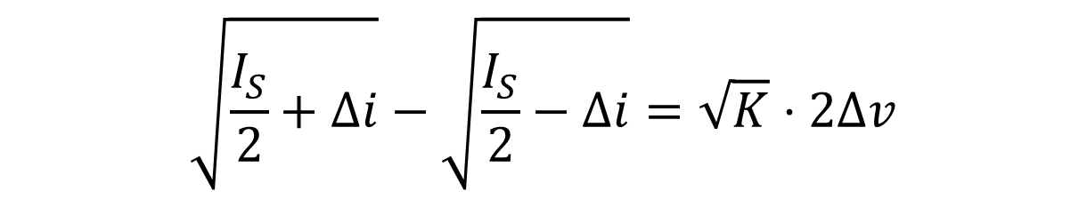
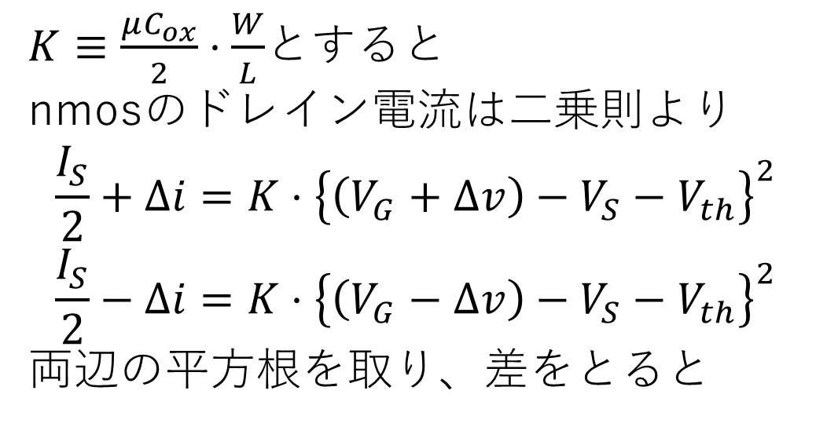
折り返し型乗算回路の利得計算 nmos差動対
$K≡\frac{μC_{ox}}{2}⋅\frac{W}{L}$とすると
nmosのドレイン電流は二乗則より
$$\frac{I_{S}}{2}+Δi=K⋅{\left.\left\{\left(V_{G}+Δv\right)−V_{S}−V_{th}\right.\right\}}^{2}$$
$$\frac{I_{S}}{2}−Δi=K⋅{\left.\left\{\left(V_{G}−Δv\right)−V_{S}−V_{th}\right.\right\}}^{2}$$
両辺の平方根を取り、差をとると
$$\sqrt{\frac{I_{S}}{2}+Δi}−\sqrt{\frac{I_{S}}{2}−Δi}=\sqrt{K}⋅2Δv$$

Slide 5
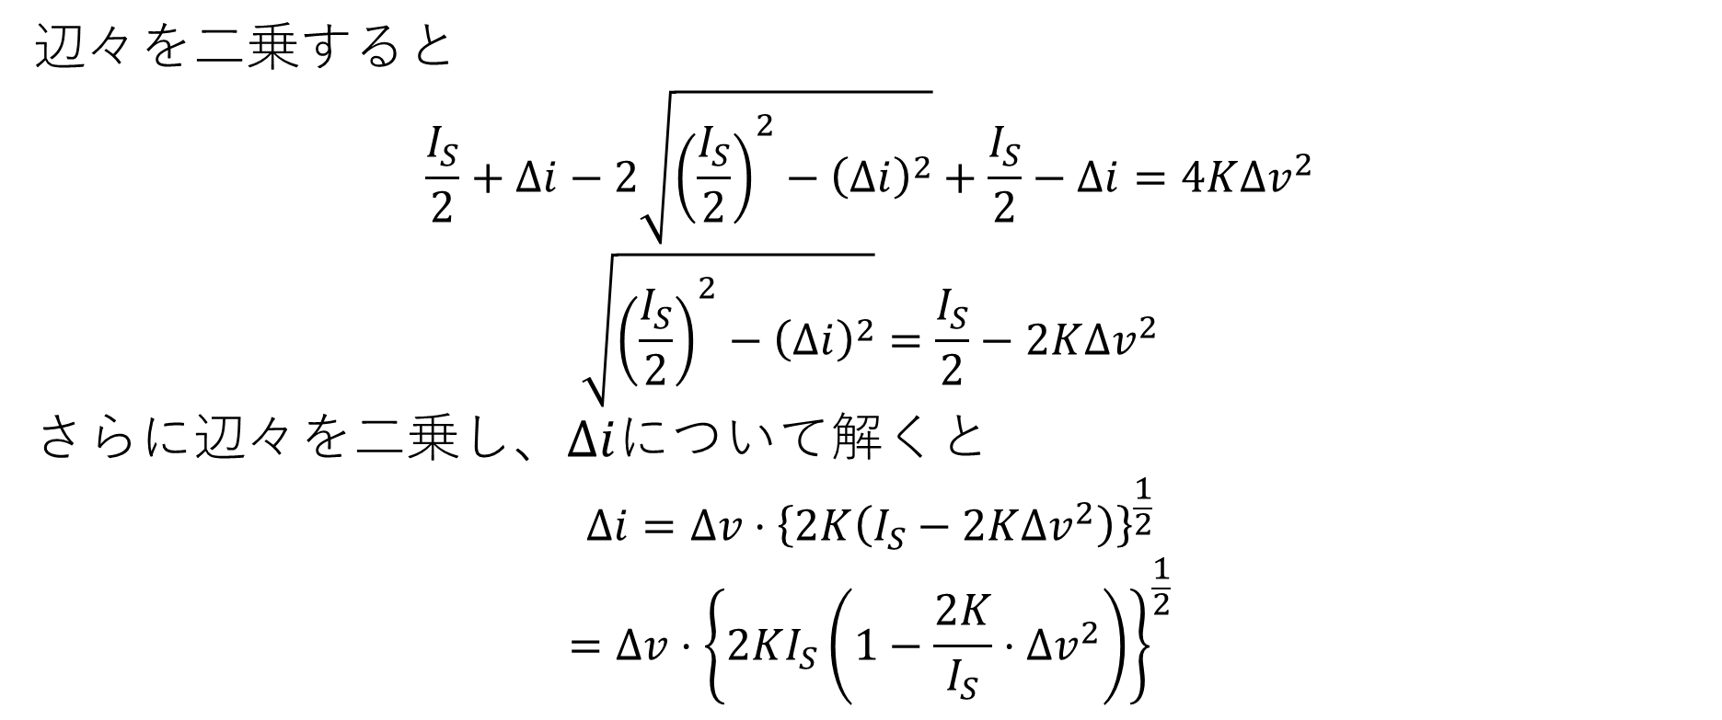
折り返し型乗算回路の利得計算 nmos差動対
辺々を二乗すると
$$\frac{I_{S}}{2}+Δi−2\sqrt{{\left(\frac{I_{S}}{2}\right)}^{2}−{\left(Δi\right)}^{2}}+\frac{I_{S}}{2}−Δi=4K{Δv}^{2}$$
$$\sqrt{{\left(\frac{I_{S}}{2}\right)}^{2}−{\left(Δi\right)}^{2}}=\frac{I_{S}}{2}−2K{Δv}^{2}$$
さらに辺々を二乗し、$Δi$について解くと
$$Δi={\left.Δv⋅\left\{2K\left(I_{S}−2K{Δv}^{2}\right)\right.\right\}}^{\frac{1}{2}}$$
$$=Δv⋅{\left.\left\{2KI_{S}\left(1−\frac{2K}{I_{S}}⋅Δv^{2}\right)\right.\right\}}^{\frac{1}{2}}$$

Slide 6
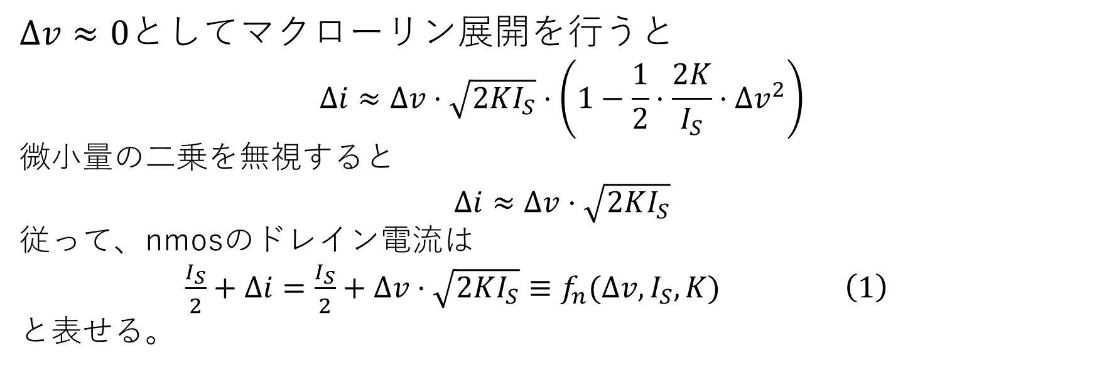
折り返し型乗算回路の利得計算 nmos差動対
$Δv≈0$としてマクローリン展開を行うと
$$Δi≈Δv⋅\sqrt{2KI_{S}}⋅\left(1−\frac{1}{2}⋅\frac{2K}{I_{S}}⋅Δv^{2}\right)$$
微小量の二乗を無視すると
$$Δi≈Δv⋅\sqrt{2KI_{S}}$$
従って、nmosのドレイン電流は
$\frac{I_{S}}{2}+Δi=\frac{I_{S}}{2}+Δv⋅\sqrt{2KI_{S}}≡f_{n}(Δv,I_{S},K)$ $\left(1\right)$
と表せる。

Slide 7
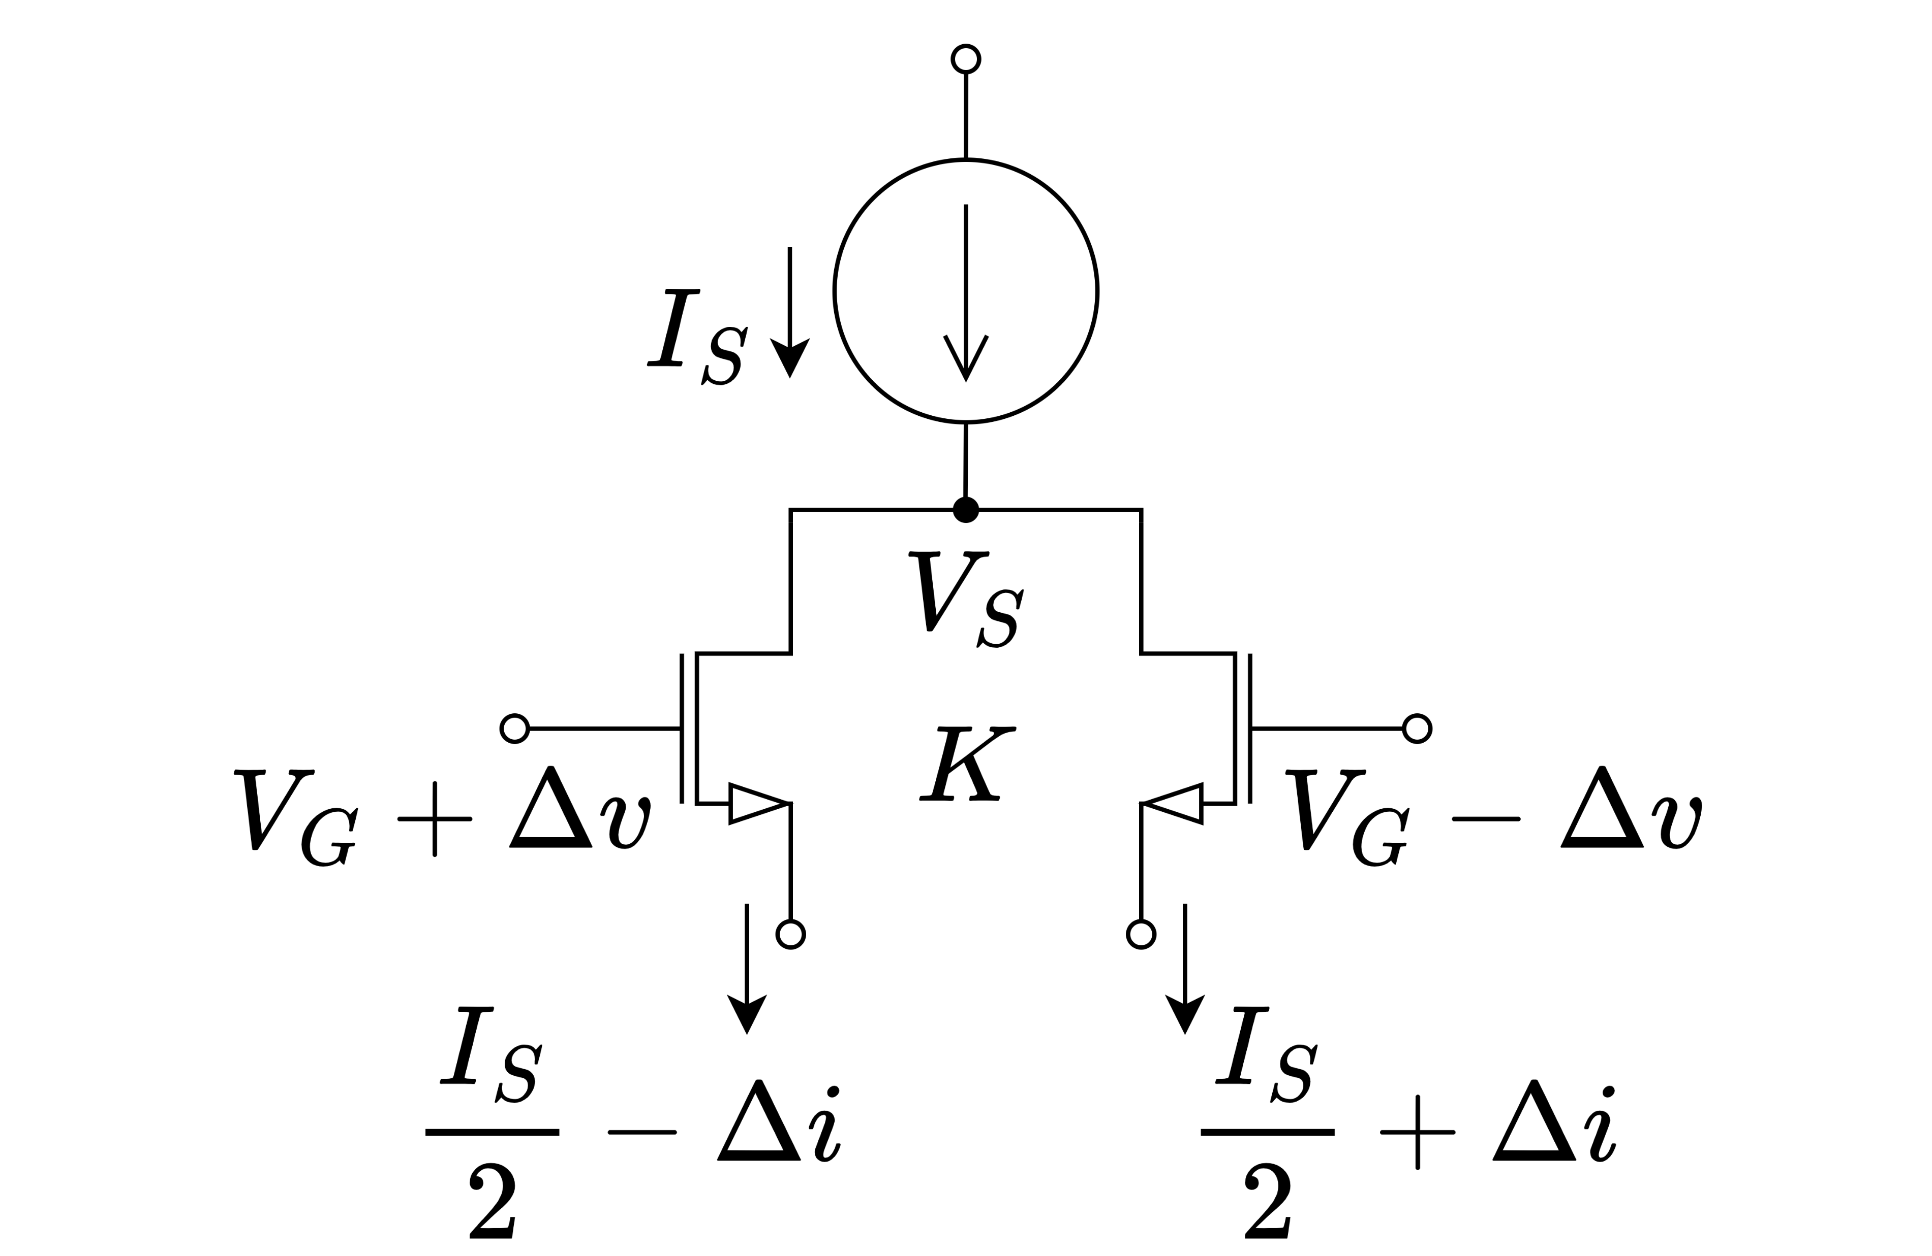
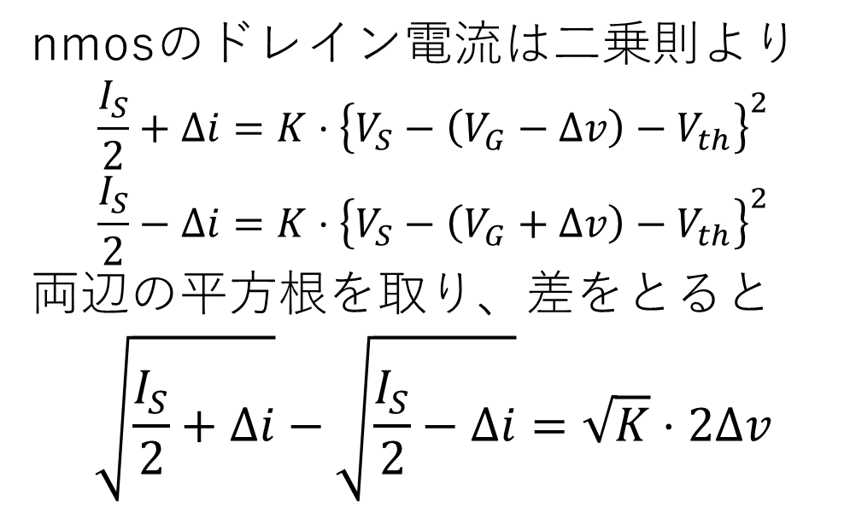
折り返し型乗算回路の利得計算 pmos差動対
nmosのドレイン電流は二乗則より
$$\frac{I_{S}}{2}+Δi=K⋅{\left.\left\{V_{S}−\left(V_{G}−Δv\right)−V_{th}\right.\right\}}^{2}$$
$$\frac{I_{S}}{2}−Δi=K⋅{\left.\left\{V_{S}−\left(V_{G}+Δv\right)−V_{th}\right.\right\}}^{2}$$
両辺の平方根を取り、差をとると
$$\sqrt{\frac{I_{S}}{2}+Δi}−\sqrt{\frac{I_{S}}{2}−Δi}=\sqrt{K}⋅2Δv$$

Slide 8
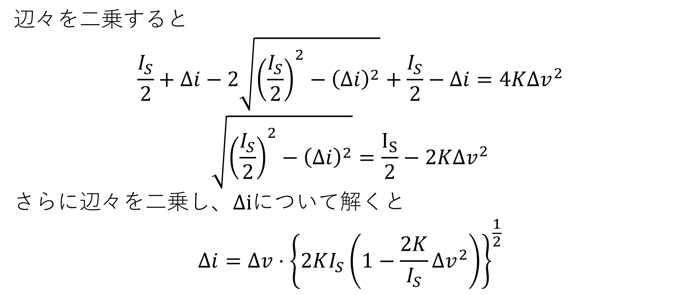
折り返し型乗算回路の利得計算 pmos差動対
辺々を二乗すると
$$\frac{I_{S}}{2}+Δi−2\sqrt{{\left(\frac{I_{S}}{2}\right)}^{2}−{\left(Δi\right)}^{2}}+\frac{I_{S}}{2}−Δi=4KΔv^{2}$$
$$\sqrt{{\left(\frac{I_{S}}{2}\right)}^{2}−{\left(Δi\right)}^{2}}=\frac{I_{S}}{2}−2KΔv^{2}$$
さらに辺々を二乗し、$Δi$について解くと
$$Δi=Δv⋅{\left.\left\{2KI_{S}\left(1−\frac{2K}{I_{S}}Δv^{2}\right)\right.\right\}}^{\frac{1}{2}}$$

Slide 9
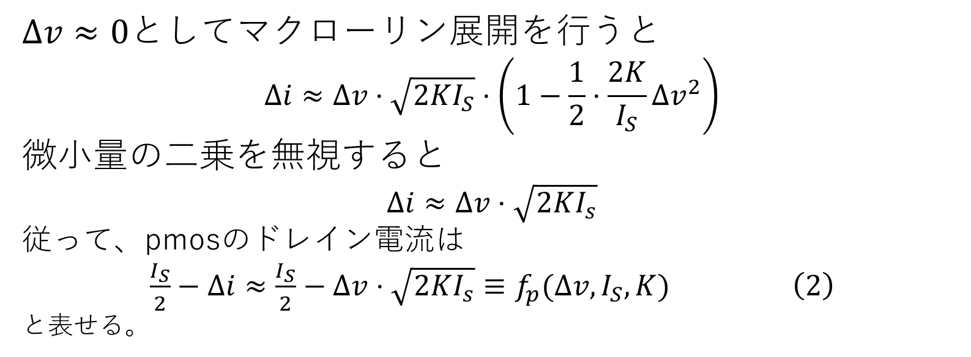
折り返し型乗算回路の利得計算 pmos差動対
$Δv≈0$としてマクローリン展開を行うと
$$Δi≈Δv⋅\sqrt{2KI_{S}}⋅\left(1−\frac{1}{2}⋅\frac{2K}{I_{S}}Δv^{2}\right)$$
微小量の二乗を無視すると
$$Δi≈Δv⋅\sqrt{2KI_{s}}$$
従って、pmosのドレイン電流は
$\frac{I_{S}}{2}−Δi≈\frac{I_{S}}{2}−Δv⋅\sqrt{2KI_{s}}≡f_{p}(Δv,I_{S},K)$ $\left(2\right)$
と表せる。

Slide 10
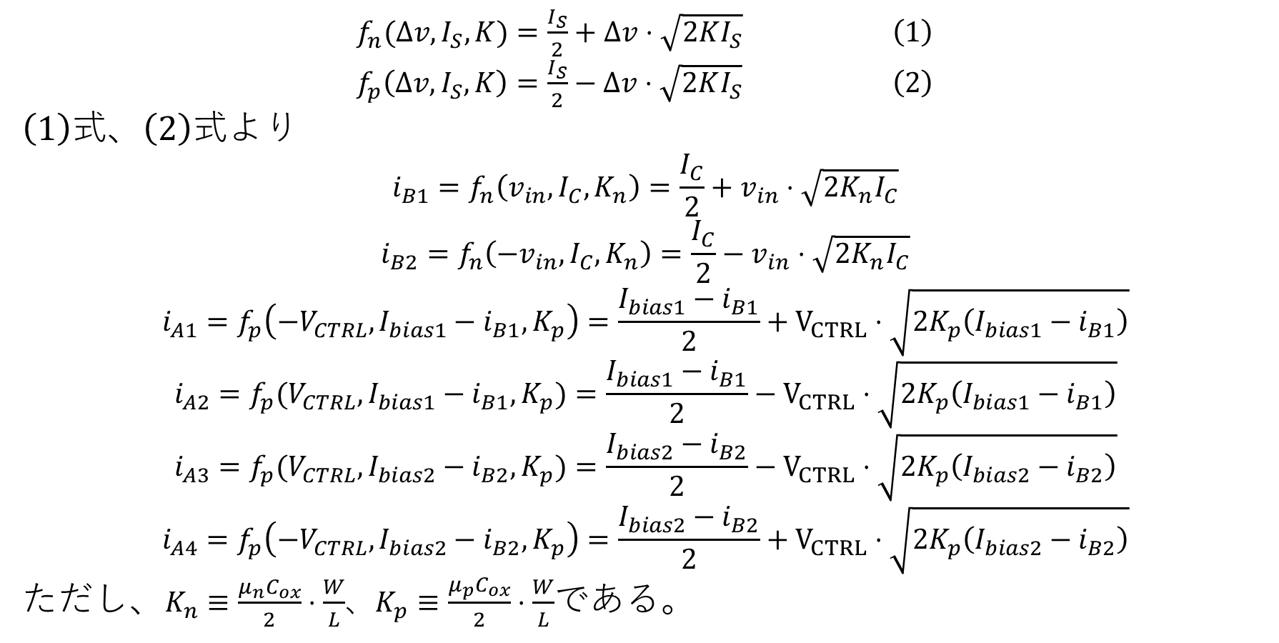
折り返し型乗算回路の利得計算 各部の電流
$f_{n}(Δv,I_{S},K)=\frac{I_{S}}{2}+Δv⋅\sqrt{2KI_{S}}$ $\left(1\right)$
$f_{p}\left(Δv,I_{S},K\right)=\frac{I_{S}}{2}−Δv⋅\sqrt{2KI_{S}}$ $\left(2\right)$
$\left(1\right)$式、$\left(2\right)$式より
$$i_{B1}=f_{n}\left(v_{in},I_{C},K_{n}\right)=\frac{I_{C}}{2}+v_{in}⋅\sqrt{2K_{n}I_{C}}$$
$$i_{B2}=f_{n}\left(−v_{in},I_{C},K_{n}\right)=\frac{I_{C}}{2}−v_{in}⋅\sqrt{2K_{n}I_{C}}$$
$$i_{A1}=f_{p}\left(−V_{CTRL},I_{bias1}−i_{B1},K_{p}\right)=\frac{I_{bias1}−i_{B1}}{2}+V_{CTRL}⋅\sqrt{2K_{p}\left(I_{bias1}−i_{B1}\right)}$$
$$i_{A2}=f_{p}(V_{CTRL},I_{bias1}−i_{B1},K_{p})=\frac{I_{bias1}−i_{B1}}{2}−V_{CTRL}⋅\sqrt{2K_{p}\left(I_{bias1}−i_{B1}\right)}$$
$$i_{A3}=f_{p}(V_{CTRL},I_{bias2}−i_{B2},K_{p})=\frac{I_{bias2}−i_{B2}}{2}−V_{CTRL}⋅\sqrt{2K_{p}\left(I_{bias2}−i_{B2}\right)}$$
$$i_{A4}=f_{p}\left(−V_{CTRL},I_{bias2}−i_{B2},K_{p}\right)=\frac{I_{bias2}−i_{B2}}{2}+V_{CTRL}⋅\sqrt{2K_{p}\left(I_{bias2}−i_{B2}\right)}$$
ただし、$K_{n}≡\frac{μ_{n}C_{ox}}{2}⋅\frac{W}{L}$、$K_{p}≡\frac{μ_{p}C_{ox}}{2}⋅\frac{W}{L}$である。

Slide 11
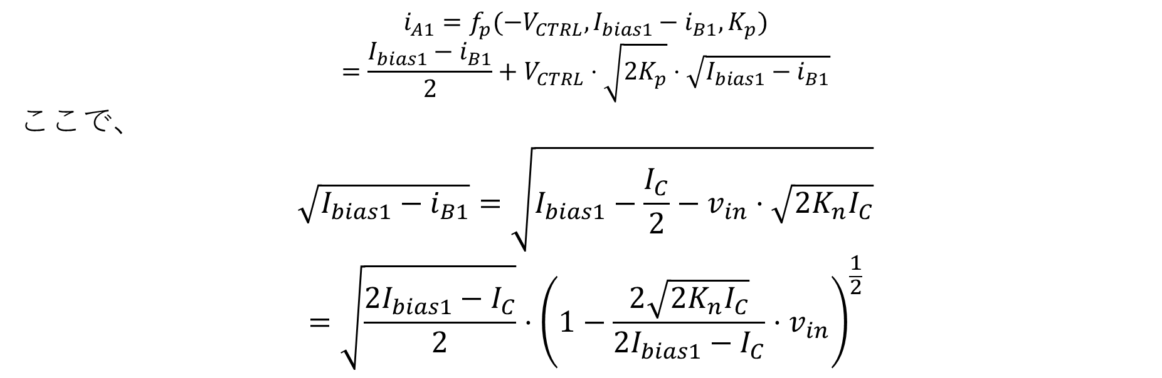
折り返し型乗算回路の利得計算 各部の電流
$$i_{A1}=f_{p}(−V_{CTRL},I_{bias1}−i_{B1},K_{p})$$
$$=\frac{I_{bias1}−i_{B1}}{2}+V_{CTRL}⋅\sqrt{2K_{p}}⋅\sqrt{I_{bias1}−i_{B1}}$$
ここで、
$$\sqrt{I_{bias1}−i_{B1}}=\sqrt{I_{bias1}−\frac{I_{C}}{2}−v_{in}⋅\sqrt{2K_{n}I_{C}}}$$
$$=\sqrt{\frac{2I_{bias1}−I_{C}}{2}}⋅{\left(1−\frac{2\sqrt{2K_{n}I_{C}}}{2I_{bias1}−I_{C}}⋅v_{in}\right)}^{\frac{1}{2}}$$

Slide 12
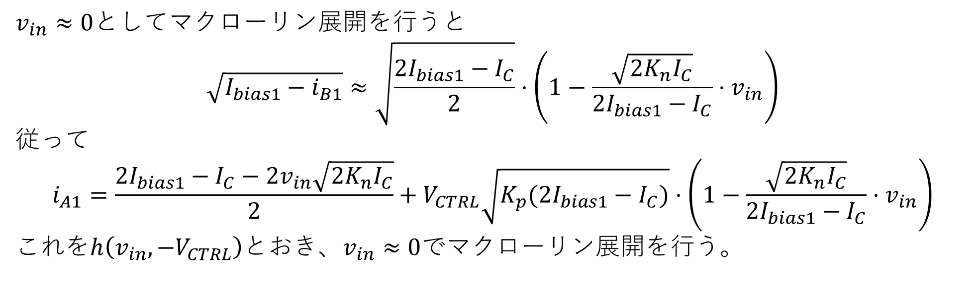
折り返し型乗算回路の利得計算 各部の電流
$v_{in}≈0$としてマクローリン展開を行うと
$$\sqrt{I_{bias1}−i_{B1}}≈\sqrt{\frac{2I_{bias1}−I_{C}}{2}}⋅\left(1−\frac{\sqrt{2K_{n}I_{C}}}{2I_{bias1}−I_{C}}⋅v_{in}\right)$$
従って
$$i_{A1}=\frac{2I_{bias1}−I_{C}−2v_{in}\sqrt{2K_{n}I_{C}}}{2}+V_{CTRL}\sqrt{K_{p}(2I_{bias1}−I_{C})}⋅\left(1−\frac{\sqrt{2K_{n}I_{C}}}{2I_{bias1}−I_{C}}⋅v_{in}\right)$$
これを$h\left(v_{in},−V_{CTRL}\right)$とおき、$v_{in}≈0$でマクローリン展開を行う。

Slide 13
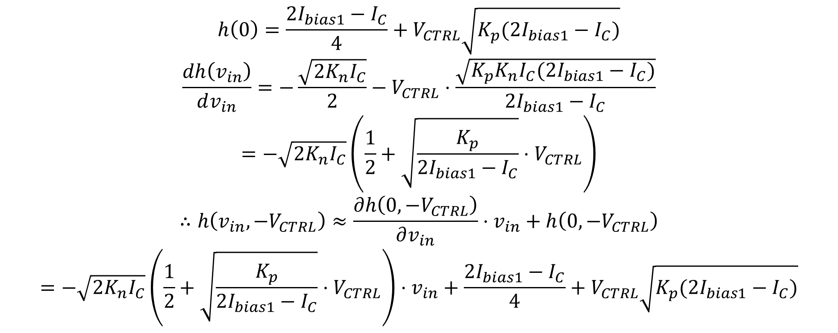
折り返し型乗算回路の利得計算 各部の電流
$$h\left(0\right)=\frac{2I_{bias1}−I_{C}}{4}+V_{CTRL}\sqrt{K_{p}(2I_{bias1}−I_{C})}$$
$$\frac{dh\left(v_{in}\right)}{dv_{in}}=−\frac{\sqrt{2K_{n}I_{C}}}{2}−V_{CTRL}⋅\frac{\sqrt{K_{p}K_{n}I_{C}(2I_{bias1}−I_{C})}}{2I_{bias1}−I_{C}}$$
$$=−\sqrt{2K_{n}I_{C}}\left(\frac{1}{2}+\sqrt{\frac{K_{p}}{2I_{bias1}−I_{C}}}⋅V_{CTRL}\right)$$
$$∴h\left(v_{in},{−V}_{CTRL}\right)≈\frac{∂h\left(0,−V_{CTRL}\right)}{∂v_{in}}⋅v_{in}+h\left(0,−V_{CTRL}\right)$$
$$=−\sqrt{2K_{n}I_{C}}\left(\frac{1}{2}+\sqrt{\frac{K_{p}}{2I_{bias1}−I_{C}}}⋅V_{CTRL}\right)⋅v_{in}+\frac{2I_{bias1}−I_{C}}{4}+V_{CTRL}\sqrt{K_{p}(2I_{bias1}−I_{C})}$$

Slide 14
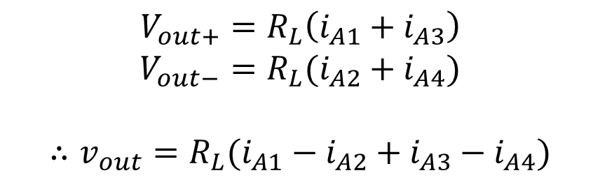
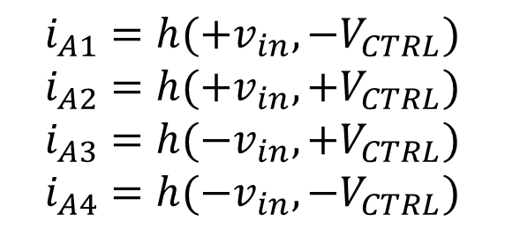
折り返し型乗算回路の利得計算 各部の電流
$$V_{out+}=R_{L}\left(i_{A1}+i_{A3}\right)$$
$$V_{out−}=R_{L}(i_{A2}+i_{A4})$$
$$∴v_{out}=R_{L}(i_{A1}−i_{A2}+i_{A3}−i_{A4})$$
$$i_{A1}=h({+v}_{in},−V_{CTRL})$$
$$i_{A2}=h(+v_{in},+V_{CTRL})$$
$$i_{A3}=h({−v}_{in},+V_{CTRL})$$
$$i_{A4}=h({−v}_{in},−V_{CTRL})$$

Slide 15
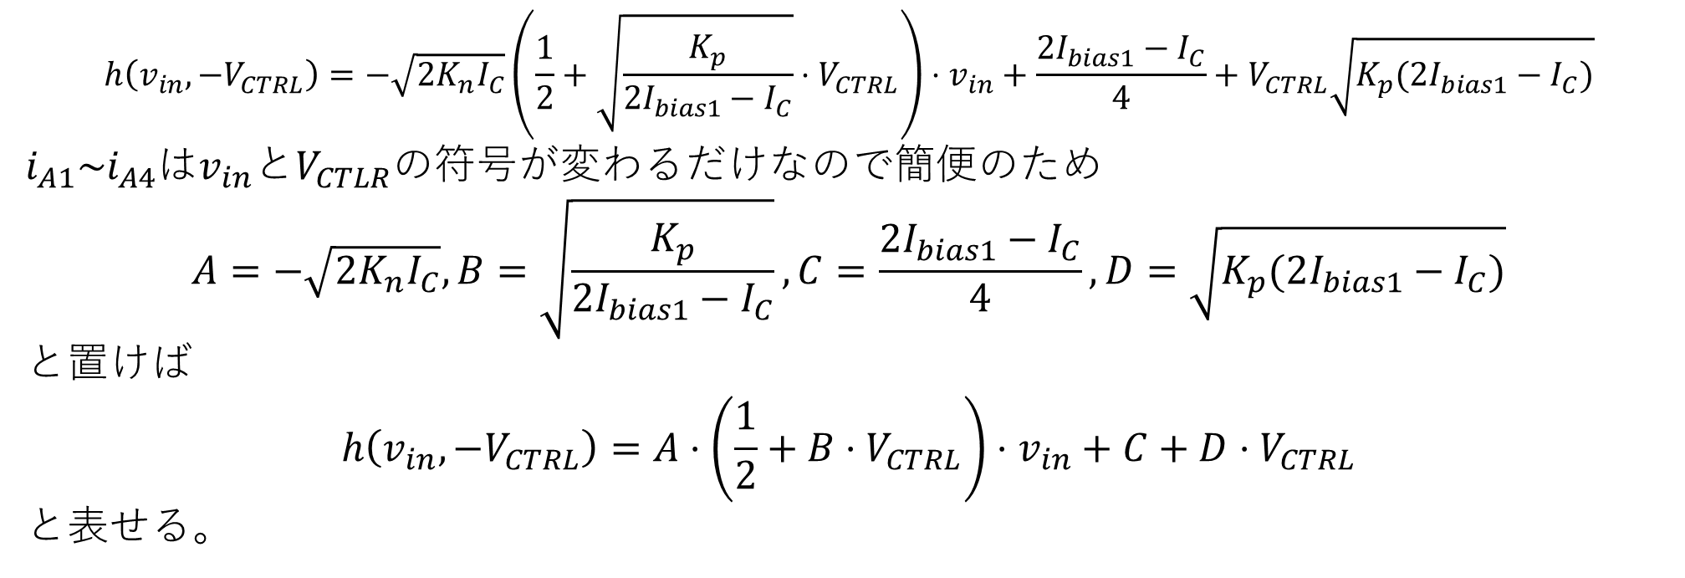
折り返し型乗算回路の利得計算 各部の電流
$$h\left(v_{in},−V_{CTRL}\right)=−\sqrt{2K_{n}I_{C}}\left(\frac{1}{2}+\sqrt{\frac{K_{p}}{2I_{bias1}−I_{C}}}⋅V_{CTRL}\right)⋅v_{in}+\frac{2I_{bias1}−I_{C}}{4}+V_{CTRL}\sqrt{K_{p}(2I_{bias1}−I_{C})}$$
$i_{A1}\sim i_{A4}$は$v_{in}$と$V_{CTLR}$の符号が変わるだけなので簡便のため
$$A=−\sqrt{2K_{n}I_{C}},B=\sqrt{\frac{K_{p}}{2I_{bias1}−I_{C}}},C=\frac{2I_{bias1}−I_{C}}{4},D=\sqrt{K_{p}(2I_{bias1}−I_{C})}$$
と置けば
$$h\left(v_{in},−V_{CTRL}\right)=A⋅\left(\frac{1}{2}+B⋅V_{CTRL}\right)⋅v_{in}+C+D⋅V_{CTRL}$$
と表せる。

Slide 16
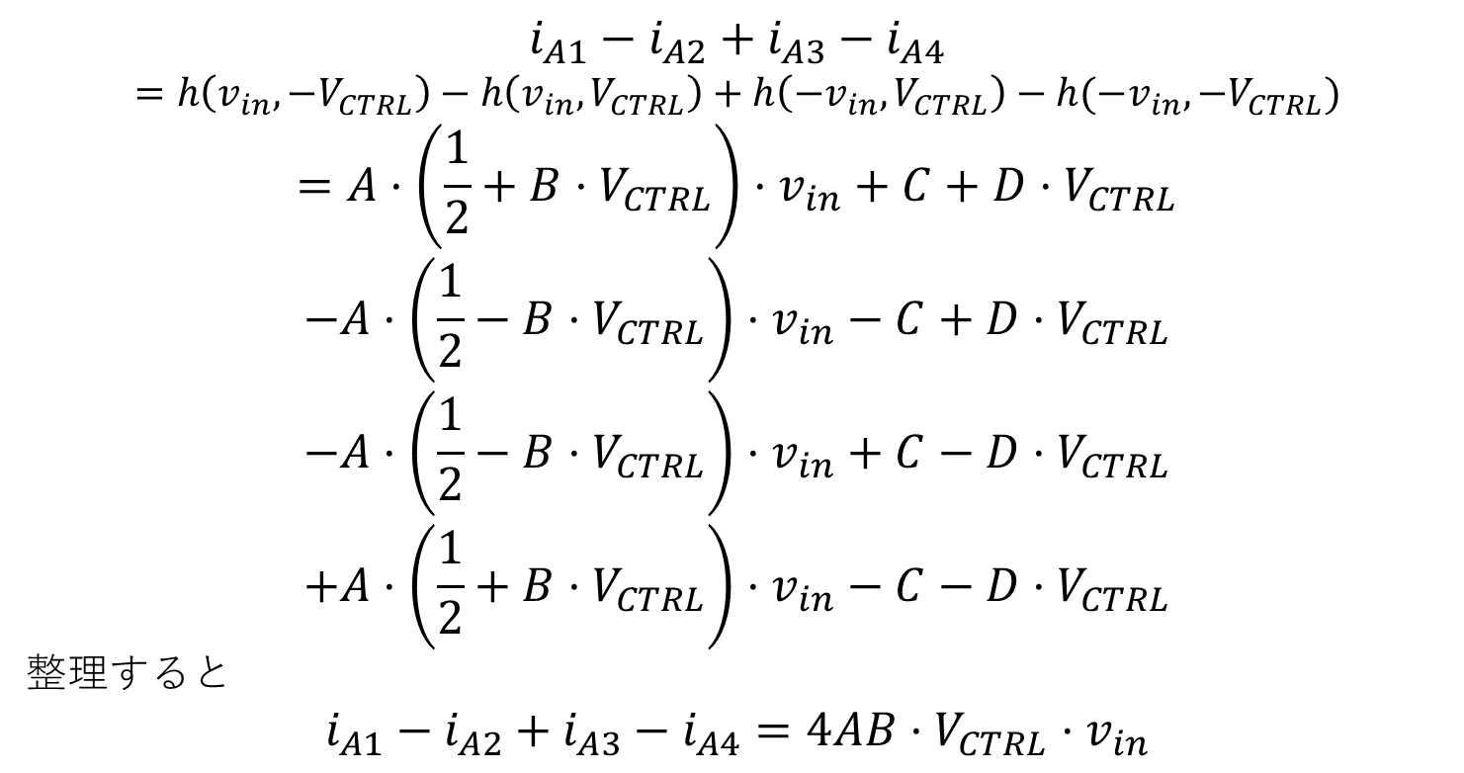
折り返し型乗算回路の利得計算 各部の電流
$$i_{A1}−i_{A2}+i_{A3}−i_{A4}$$
$$=h\left(v_{in},−V_{CTRL}\right)−h\left(v_{in},V_{CTRL}\right)+h\left(−v_{in},V_{CTRL}\right)−h({−v}_{in},−V_{CTRL})$$
$$=A⋅\left(\frac{1}{2}+B⋅V_{CTRL}\right)⋅v_{in}+C+D⋅V_{CTRL}$$
$$−A⋅\left(\frac{1}{2}−B⋅V_{CTRL}\right)⋅v_{in}−C+D⋅V_{CTRL}$$
$$−A⋅\left(\frac{1}{2}−B⋅V_{CTRL}\right)⋅v_{in}+C−D⋅V_{CTRL}$$
$$+A⋅\left(\frac{1}{2}+B⋅V_{CTRL}\right)⋅v_{in}−C−D⋅V_{CTRL}$$
整理すると
$$i_{A1}−i_{A2}+i_{A3}−i_{A4}=4AB⋅V_{CTRL}⋅v_{in}$$

Slide 17
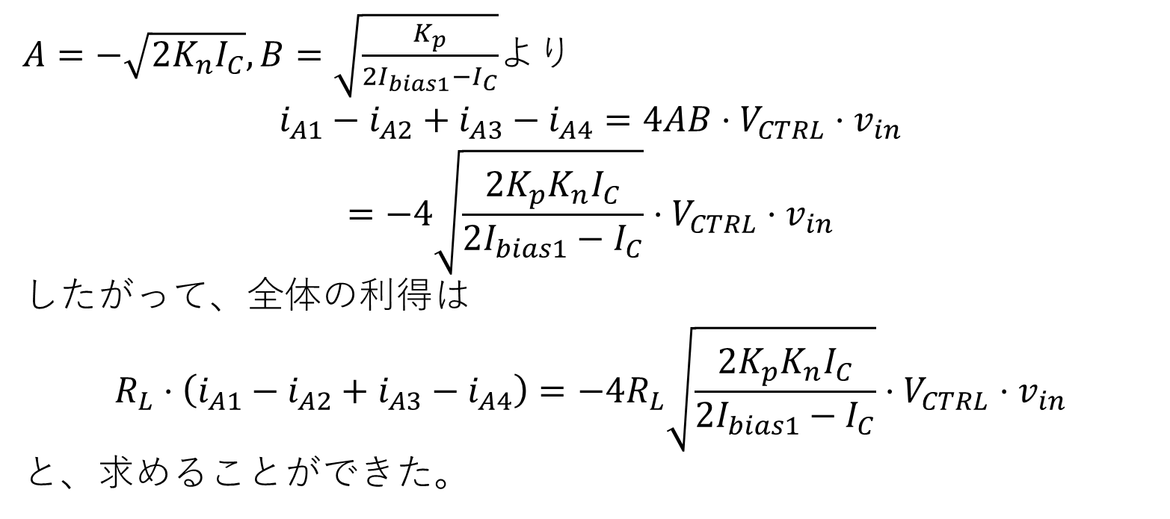
折り返し型乗算回路の利得計算 各部の電流
$A=−\sqrt{2K_{n}I_{C}},B=\sqrt{\frac{K_{p}}{2I_{bias1}−I_{C}}}$より
$$i_{A1}−i_{A2}+i_{A3}−i_{A4}=4AB⋅V_{CTRL}⋅v_{in}$$
$$=−4\sqrt{\frac{2K_{p}K_{n}I_{C}}{2I_{bias1}−I_{C}}}⋅V_{CTRL}⋅v_{in}$$
したがって、全体の利得は
$$R_{L}⋅\left(i_{A1}−i_{A2}+i_{A3}−i_{A4}\right)=−4R_{L}\sqrt{\frac{2K_{p}K_{n}I_{C}}{2I_{bias1}−I_{C}}}⋅V_{CTRL}⋅v_{in}$$
と、求めることができた。

Slide 18
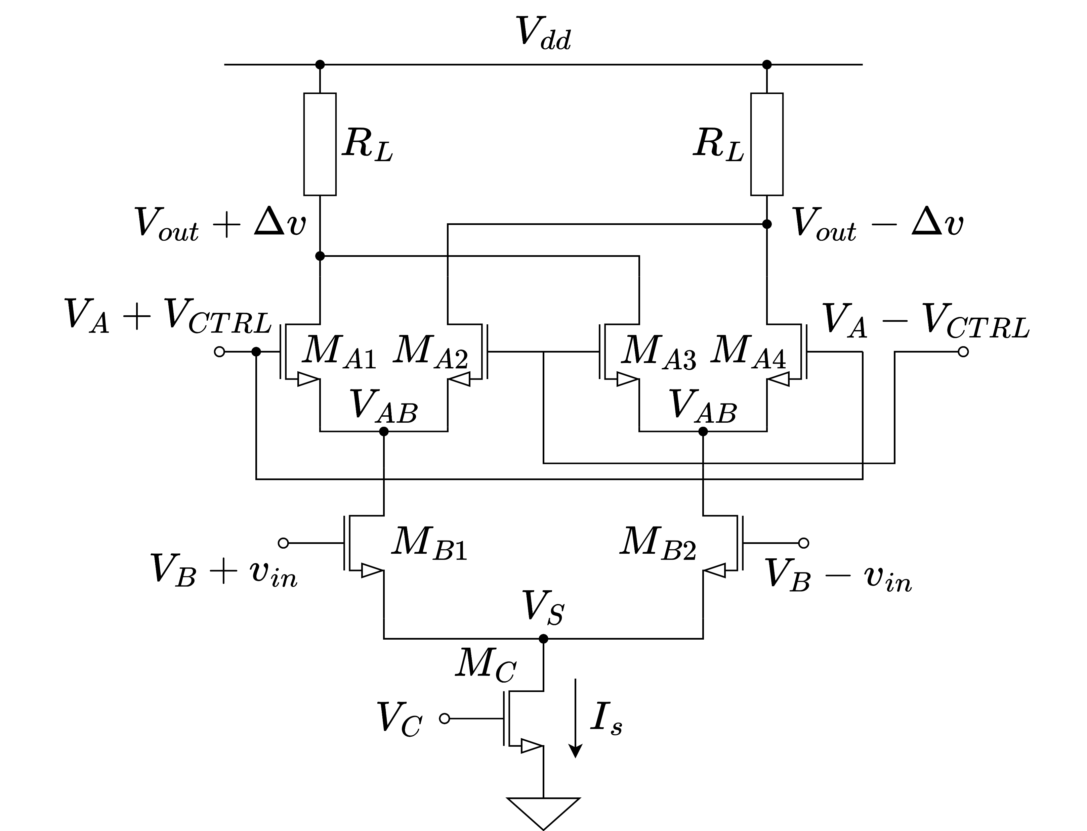
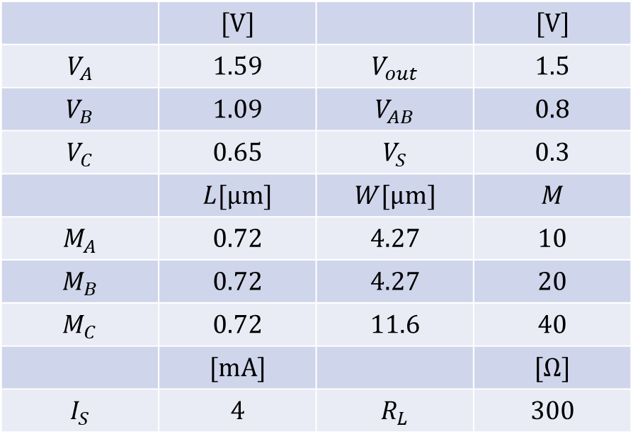
従来型の設計値
 | $$[V]$$ |  | $$[V]$$
$$V_{A}$$ | $$1.59$$ | $$V_{out}$$ | $$1.5$$
$$V_{B}$$ | $$1.09$$ | $$V_{AB}$$ | $$0.8$$
$$V_{C}$$ | $$0.65$$ | $$V_{S}$$ | $$0.3$$
 | $$L[μm]$$ | $$W[μm]$$ | $$M$$
$$M_{A}$$ | $$0.72$$ | $$4.27$$ | $$10$$
$$M_{B}$$ | $$0.72$$ | $$4.27$$ | $$20$$
$$M_{C}$$ | $$0.72$$ | $$11.6$$ | $$40$$
 | $$[mA]$$ |  | $$[Ω]$$
$$I_{S}$$ | $$4$$ | $$R_{L}$$ | $$300$$
条件を近づけるため、各部の電流はそろえる

Slide 19
折り返し型の設計値

